Slide 1
Mixed Reality Helm für Einsatzkräfte
Do, 14. Okt. 2021, 13:00 Uhr
Vertreter der Flughafen-Feuerwehtr: Valentin Gangur

Slide 2
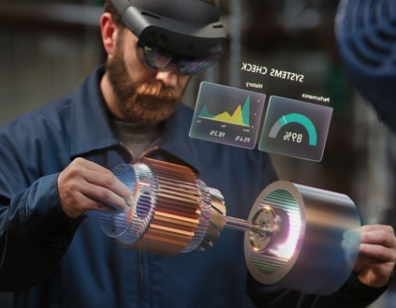
Konkretisierung der Idee
Einsatz einer Microsoft Hololens 2 in einem Feuerwehrhelm
Sensorik
Infrarot Kamera
Temperatursensor (allgemein)
Sauerstoff &/ CO2 Gehalt Sensor
Bildverarbeitung
Erkennung von Personen
Aufzeigen & Detektieren von lokalen Temperatur Maxima (potentiellen Brandherden)
(Wegmapping zum Ausgang durch 3D Vermessung der Hololens)
()
Static Head Up Display (SHUD)
Darstellen der diversen Sensorwerte
Warnungen z.B. bei Fehlfunktionen oder niedrigem Sauerstoffgehalt

Slide 3
Anmerkungen zur bestehenden Idee?
Sieht hohes Hohes Potential in der geplanten Umsetzung
Infrarot Detektion
Temperatursensor
Sauerstoff- / CO(2) Gehalt Sensorik (CO Sensor anstatt CO2 vielleicht, da CO2 nicht das einzige gefährliche Gas ist; Sauerstoff Sensor wichtiger als CO)
Ausblick:
Integrieren in Vorfeldsysteme
Navigation in den Feuerwehrfahrzeugen
Hitzeerkennung am Gebäude
Potential für praktische Umsetzung auf Fraport-Testgelände
Helm kann abgeholt werden am Geb. 550
Weitere Kontakte werden vermittelt
Themen
z.B. Artenschutz

Slide 4
Wäre ein solcher Helm sinnvoll?
Ja, sieht noch viel mehr Potential in den verschiedenen Anwendungsbereichen und Möglichkeiten
Ein Helm wird von der Feuerwache gestellt

Slide 5
Weitere Sensorwünsche o. Darstellungs?
Anstatt CO2 lieber CO Sensor

